Slide 1
Cum facem cercetarea de bază
By BAYOU bUILDERS & NeXt Gen

Slide 2
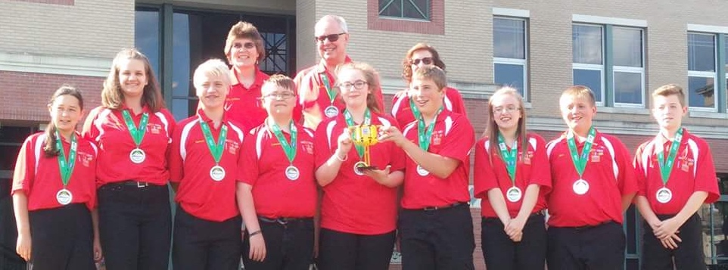
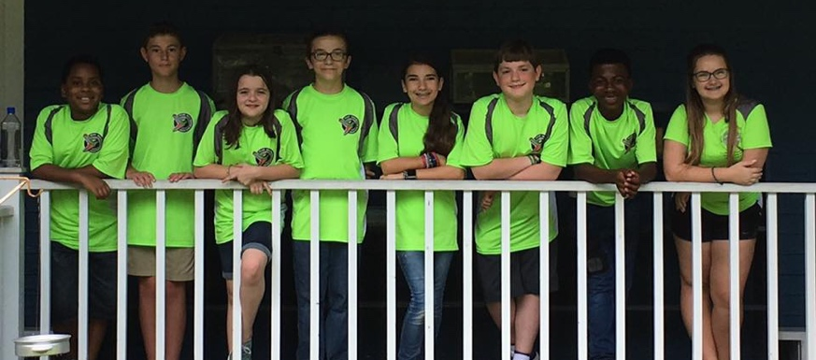
Să cunoaștem autorii
NeXT Gen sunt o echipă a școlii din Garrett County, Maryland cu 13 ani experiență în FIRST LEGO League (incluzând participarea la Turnee internaționale).
Ei au câștigat primul loc în 2013 Global Innovation Award. Au câștigat Top 20 GIA Semi-Finalist în 2017pentru soluția inovativă, BeeHaven.
În plus, au câștigat primul loc Soluția Inovativă la Mountain State Invitational în 2017.
Bayou Builders sunt o echipă de 10 persoană înființată de comunitate din Hammond, Louisiana.
Ei au câștigat titlul de Champions’ și Champion’s Runner-up award în fiecare an în statul lor și au participat la North American Open, Razorback Open și World Festival.
În 2017, au fost nominalizați pentru Global Innovation Award pentru statul Louisiana.

Slide 3
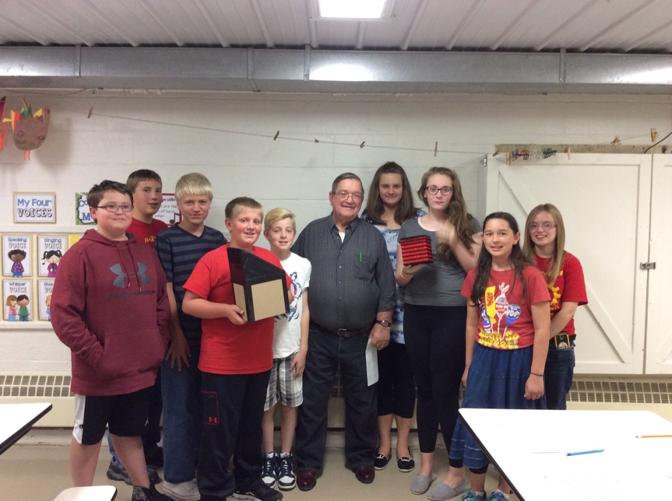
Tipuri de resurse
Utilizează o varietate de surse incluzând website, cărți, reviste, rapoarte profesionale
Mergi în excursii
Colectează propriile date prin sondaje
Amintește-ți că toate sursele trebuie citate

Slide 4
Creează o bibliografie
Crearea unei bibliografii a echipei poate fi utilă
Permite echipei să găsească ușor resursele dacă informații suplimentare sunt necesare.
Bibliografiile pot fi înmânate juraților pentru a arăta cercetarea.
Sfaturi:
Google Drive: Împarte resursele cu echipa ta utilizând Google Sheets
Bibliografie adnotată: Obibliografie adnotată care să descrie pe scurt ce v-a învățat fiecare website sau sursă este foarte utilă în aducerea aminte a surselor

Slide 5
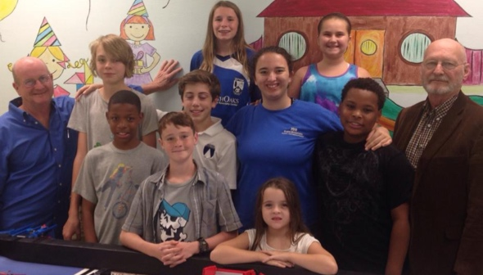
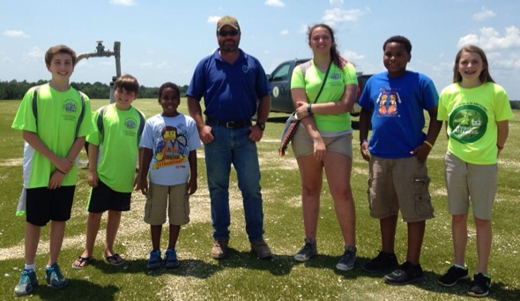
Mersul în excursii
Uneori excursiile la companiile locale sunt posibile
Destinațiile excursiilor se pot baza pe problematica pe care o studiezi sau pe soluția cu care ai venit.
În World Class, am decis să creeăm un joc de matematică pe calculator care să ajute elevii să exerseze matematica în timp ce învață o piesă. Am identificat un producator local de software prin paginile albe. I-am sunat și ne-am întâlnit cu ei la compania lor pentru a le arăta jocul și a învăța cum îl putem pune în practică.
În Trash Trek, am aflat că sticla pe care noi o trimiteam la reciclare este doar colectată și preluată de către operatorul local MRF (recycling facility) și apoi este reîncărcată și dusă la groapa de gunoi. Am gasit informații despre datele de contact și am organizat un tur.
În Animal Allies, am trimis un mail la Water Quality Specialist în New Orleans Aquarium pentru a afla mai multe despre sistemele de filtrare a apelor pentru acvariilor lor imense.

Slide 6
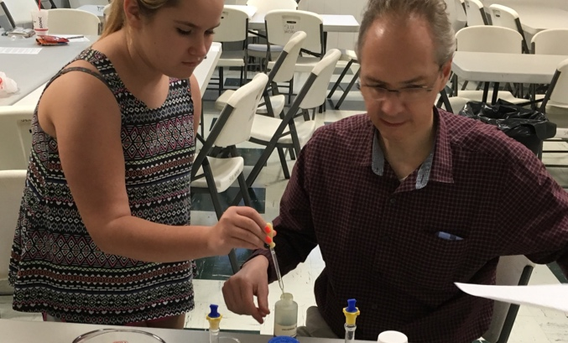
Discuții cu specialiștii
Brainstorming-ul cu profesioniști care ar putea să știe ceva despre subiect/problemă.
Fă cercetare pe internet pentru profesioniști locali
Ne referim la directoratul Camerei de Comerț, directoratul Universităților și alte birouri de mediu sau bussines.
Dezvoltă un mail inițial pentru a vă adresa acestor profesioniști, explicându-le cine sunteți, ce e FLL și ce informații spereați să găsiți.
Experții nu trebuie să fie lângă voi: În Animal Allies, am avut o legătură Skyped with cu un profesor de chimie și ne-*am văzut cu altul ca să înțelegem mai bine ce e cu PH-ul.
Poți să dai peste un profesionist la un eveniment de outreach, care să te poată ajuta. În martie anul trecut am prezentat proiectul nostru de FLL la Louisiana Green School Summit. Cât ne-am aflat acolo am întâlnit specialiști din programul New Orleans Sewage & Water Treatment care au devenit un contact important pentru noi și ne-au ajutat să cunoaștem mai mulți oameni din zonă.

Slide 7
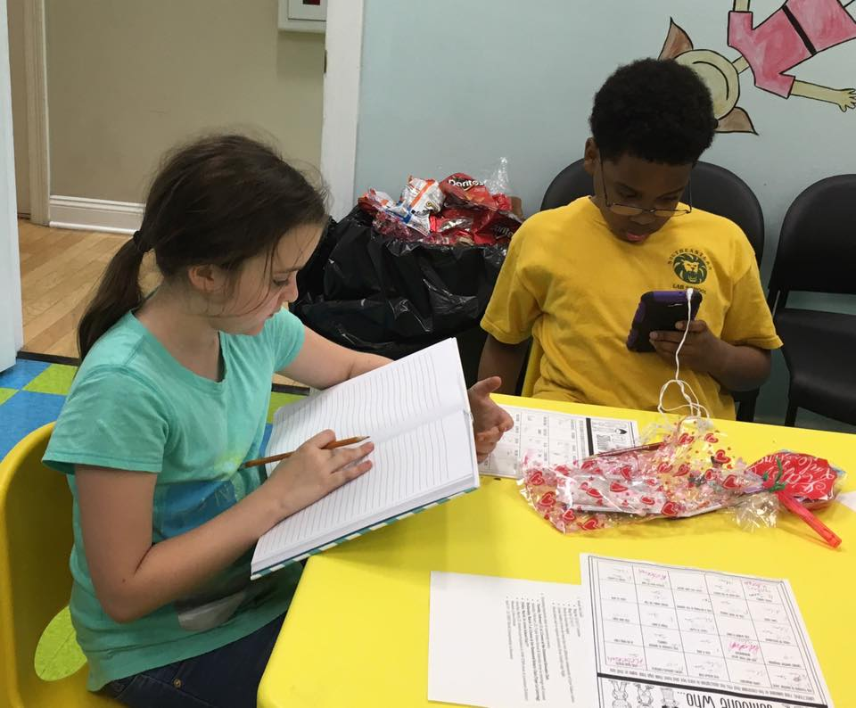
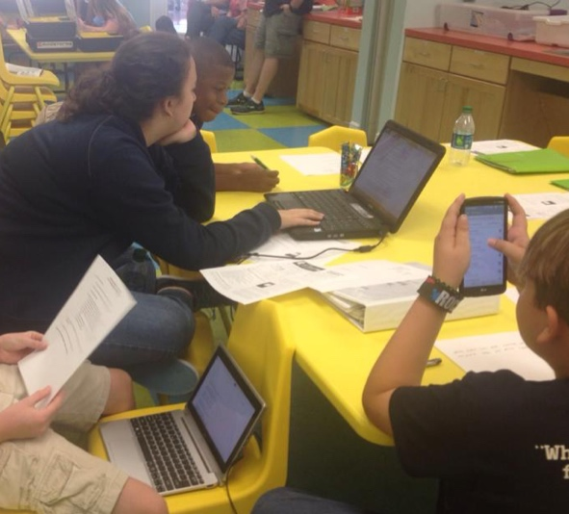
Facem cercetare Online
Facem multă cercetare inițială online pe Google pentru a vedea ce găsim.
Fă cercetări pe web și ia informații din surse reputate.
Sfaturi pentru a găsi surse de calitate:
Prima regula este să utilizezi site-urile cu extensia“.gov” , website-urile primele.
Când cătăm pe alte website-uri, este următorul nostru țel să ne asigurăm că orice informație găsim este confirmată de alte website-uri.
Căutăm de asemenea pe diferite website-uri ale universităților care au conținut educațional.
Incercăm să nu folosim Wikipedia din moment ce conține mai mult opinii decât fapte reale.
Confirmăm de asemenea informațiile pe care le găsim pe internet cu profesioniștii cu care avem un contact pentru a le confirma.

Slide 8
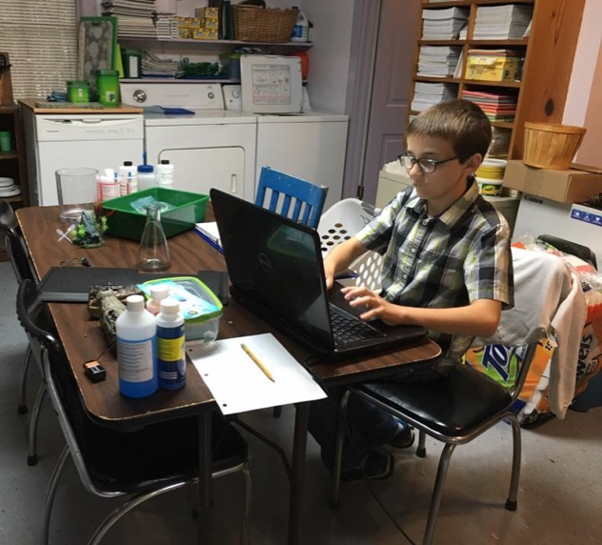

sondajele
În trecut, am realizat sondaje utilizând Survey Monkey.
Am facut asta în Animal Allies pentru a afla de la profesori ce părere au despre acvariile din sălile de clasă.
Sfaturi pentru realizarea sondajelor:
Întrebările de brainstorming: Întrebările de la Brainstorming te ajută să definești problema și să dezvolți un plan pentru dezvoltarea proiectului nostru.
Sondajul să fie scurt și la obiect: Ținta noastră este să ținem timpul de răspuns la sondaj cam un minut pentru a crește participarea onestă la sondaj.
Împărtășește sondajul: Am publicat sondajele noastre pe social-media și diferite site-uri educaționale. Am inclus explicații despre cine suntem și ce sperăm să realizăm pe diferite site-uri educaționale. Am trimis pe email link-ul către sondajul nostru și comitetului de administrație a școlii noastre și altor școli și în 2 sisteme ale universităților.

Slide 9
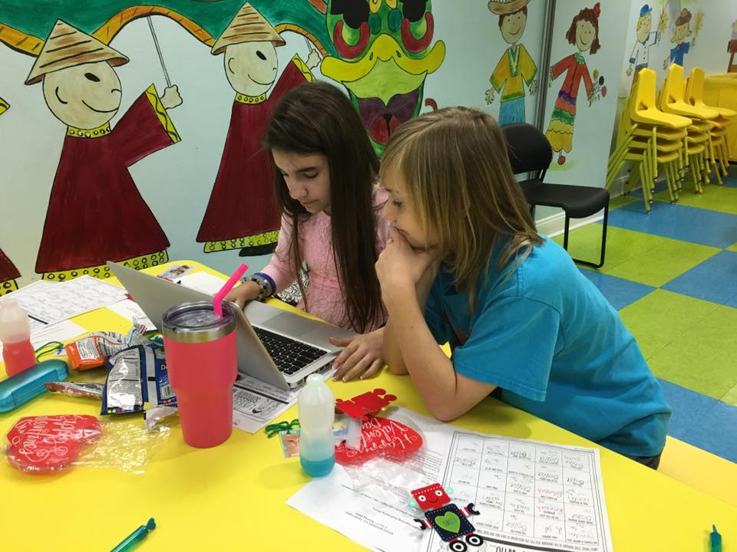
Pasul următor
Odată ce o soluție este identificată, trebuie să faci o cercetare pentru a te asigura că este original și ptracticăl.
Vezi lecția viitoare despre dezvoltarea unei Soluții Inovative a Echipei Phoenix.

Slide 10
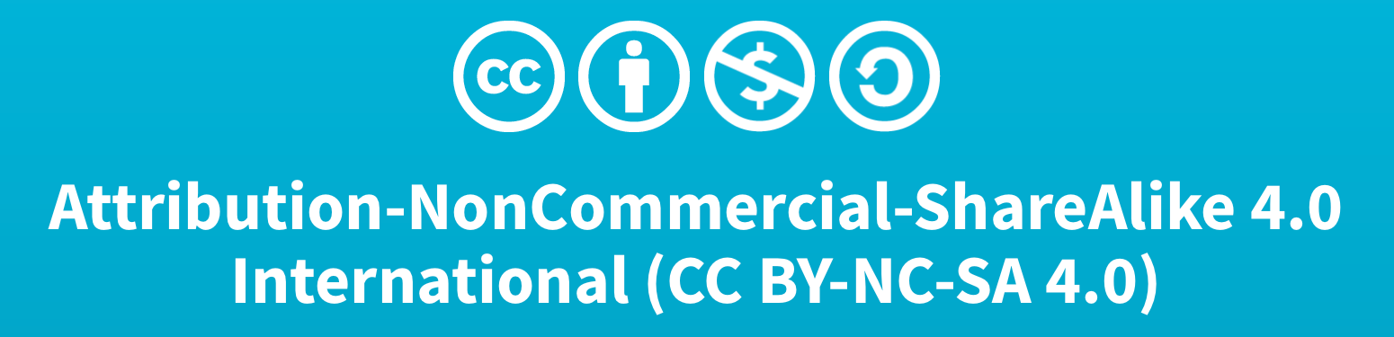
Credits
Această lecție a fost scrisă de Bayou Builders FLL Team #4043 (www.bayoubuilders.org) și Team 3659 NeXT GEN (Facebook:Garrett County FIRST LEGO League Team 3659).
Mai multe lecții disponibile pe www.ev3lessons.com și www.flltutorials.com
Această lecție a fost tradusă în limba romană de echipa FTC Rosophia #21455

